Slide 2
বিপুল কুমার সরকার
সহকারী শিক্ষক (গণিত)
আটমূল দ্বি-মূখী উচ্চ বিদ্যালয়।
শিবগঞ্জ-বগুড়া
Mobail: 01730169555
Email: bipulsarkar1977@gmail.com

Slide 3
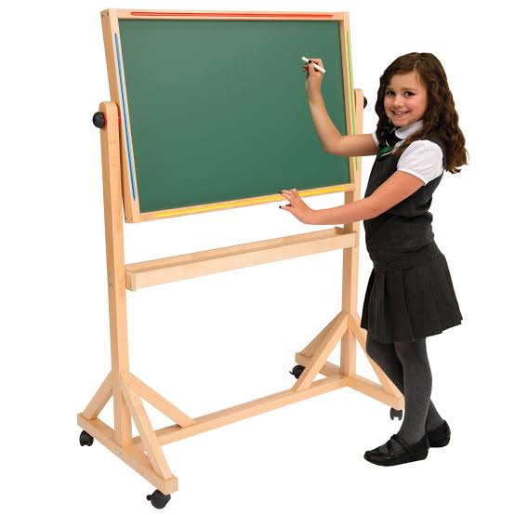
শ্রেণীঃ নবম/দশম
বিষয়ঃ সাধারণ গণিত
বিষয়ঃ পরিমিতি
( আয়ত ও বর্গক্ষেত্র )
সময়ঃ ৫০ মিনিট
তারিখঃ ০৪/০৬/২০২০ ইং

Slide 4
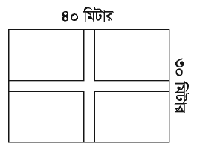
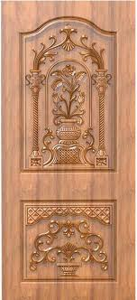
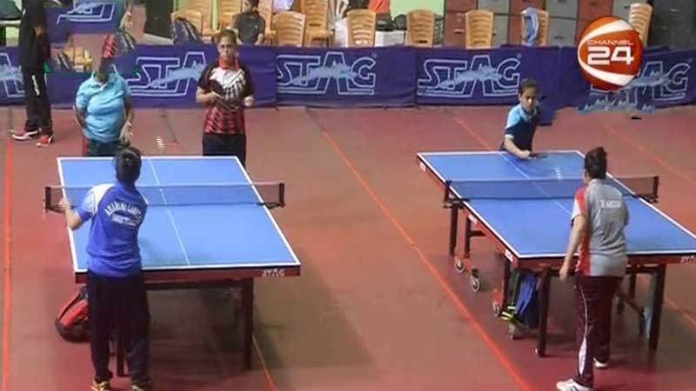

Slide 6
এই পাঠ শেষে শিক্ষার্থীরা - - - -
১। বর্গক্ষেত্র কী তা পারবে।
২। পুকুর পাড়ের ক্ষেত্রফল নির্ণয় করতে পারবে।
৩। নির্দ্দিষ্ট শর্তসাপেক্ষে বর্গাকার মাঠের ক্ষেত্রফল নির্ণয় করতে পারবে।

Slide 7
A
D
চিত্রে AB=BC=CD=AD
∠BAC =∠ABC=∠BCD=∠ADC =90
B
কর্ণ AC=BD
C
এখানে ক্লিক

Slide 9
D
C
d
a
A
B
a
বর্গঃ যে চতুর্ভুজের চারটি বাহুই সমান এবং প্রত্যেকটি কোণ সমকোণ তাকেই বর্গ বলে। বর্গের সীমাবদ্ধ ক্ষেত্রকে বর্গক্ষেত্র বলে। চিত্রে ABCD একটি বর্গ।

Slide 10
D
C
A
B
ABCD আয়তক্ষেত্রের AC কর্ণ।
আয়তক্ষেত্রের কর্ণ আয়তক্ষেত্রটিকে সমান দুইটি ত্রিভুজক্ষেত্রে বিভক্ত করে।

Slide 11
D
C
মনে করি , ABCD আয়তক্ষেত্রে দৈর্ঘ্য AB=a,প্রস্থ BC=b, এবং কর্ণ AC=d
d
b
আয়তক্ষেত্রের কর্ণ আয়তক্ষেত্রটিকে সমান দুইটি
ত্রিভুজক্ষেত্রে বিভক্ত করে।
A
a
B
আয়তক্ষেত্র ABCD এর ক্ষেত্রফল = 2×ΔABC এর ক্ষেত্রফল
= 2 ×$\frac{1}{2}$ a b = ab বর্গ একক।
পরিসীমা s = 2(a+b) এবং ΔABC সমকোণী।
∴ ${AC}^{2}={AB}^{2}+{BC}^{2}$ বা,$d^{2}=a^{2}+b^{2}$ ∴ d=$\sqrt{a^{2}+b^{2}}$

Slide 12
80 মিটার
4 মিটার
4 মিটার
4মিটার
জমি/পাড়
60 মিটার
60 মিটার
পুকুর
4 মিটার
80 মিটার
পুকুর পাড়ের ক্ষেত্রফল নির্ণয় কর।

Slide 13
সমাধানঃ
দেওয়া আছে,জমির দৈর্ঘ্য =80 মিটার এবং প্রস্থ= 60মিটার,
∴জমির ক্ষেত্রফল=(80× 60) =4800 বর্গ মিটার।
পাড়বাদে পুকুরের দৈর্ঘ্য=80 - (4x2) =(80 - 8)=72 মিটার ।
পাড়বাদে পুকুরের প্রস্থ =(60 - (4x2)=(60 - 8) =52 মিটার ।
পাড়বাদে পুকুরের ক্ষেত্রফল=(72× 52) =3744 বর্গ মিটার ।
পুকুড় পাড়ের ক্ষেত্রফল=(4800 - 3744) =1056 বর্গ মিটার ।
উত্তরঃ-1056 বর্গ মিটার।

Slide 14
বর্গক্ষেত্র
মনে করি , ABCD বর্গক্ষেত্রের প্রতি বাহুর দৈর্ঘ্য a এবং কর্ণ AC=d
AC কর্ণ বর্গক্ষেত্রটিকে সমান সমান দুইটি ত্রিভুজক্ষেত্রে বিভক্ত করে।
বর্গক্ষেত্র ABCD এর ক্ষেত্রফল = 2×ΔABC এর ক্ষেত্রফল
= 2 ×$\frac{1}{2}$ a. a =$a^{2}$=${( বাহুর দৈর্ঘ্য )}^{2}$
D
C
d
a
পরিসীমা s = 4a
∴ কর্ণ $d^{2}=a^{2}+a^{2}$ ∴ d=$\sqrt{a^{2}+a^{2}}$
∴ d=$\sqrt{a^{2}+a^{2}}$ d=$\sqrt{{2a}^{2}}$ d=$\sqrt{2}$a
A
B
a

Slide 15
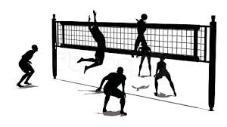
5 মিটার
রাস্তা
5মিটার
রাস্তা
বর্গাকার মাঠ
ক্ষেত্রফল 500 বর্গমিটার

Slide 16
মনে করি,মাঠের দৈর্ঘ্য x মিটার।
∴ মাঠের ক্ষেত্রফল = $x^{2}$বর্গমিটার
রাস্তার ক্ষেত্রফল = 500 বর্গমিটার
∴ রাস্তাসহ মাঠের ক্ষেত্রফল
=($x^{2}+500)$ বর্গমিটার, - - - - - -- - ⅰ
আবার রাস্থাসহ মাঠের দৈর্ঘ্য
=(x+5+5) মিটার মিটার মিটার
রাস্তাসহ মাঠের ক্ষেত্রফল = ${(x+10)}^{2}$বর্গমিটার
= $x^{2}$+20x+100 বর্গমিটার - - - - - -- - - - ⅱ
5 মিটার
রাস্তা
5মিটার
ক্ষেত্রফল 500 বর্গমিটার

Slide 17
সমীঃ ⅰও ⅱ করে পাই।
বা, $x^{2}$+20x+100 $=x^{2}+500$
বা, 20x=500-100
বা, x=$\frac{400}{20}$
বা, x= 20
∴ মাঠের ক্ষেত্রফল =$x^{2}$ বর্গ মিটার
=${(20)}^{2}$বর্গমিটার
= 400 বর্গমিটার
∴ মাঠের ক্ষেত্রফল = 400 বর্গ মিটার ( Ans)

Slide 18
১)আয়তক্ষেত্রের সংজ্ঞা কী ?
২)আয়তক্ষেত্রের ক্ষেত্রফল নির্ণয়ের সুত্রটি লিখ।
৩) আয়তক্ষেত্রের কর্ণের দৈর্ঘ্য নির্ণয়ের সুত্রটি লিখ।
৪) আয়তক্ষেত্রের পরিসীমা নির্ণয়ের সুত্রটি লিখ।
৫) বর্গক্ষেত্রের সংজ্ঞা কী?
৬) বর্গক্ষেত্রের ক্ষেত্রফল নির্ণয়ের সুত্রটি কী?
বর্গক্ষেত্রের কর্ণের দৈর্ঘ্য নির্ণয়ের সুত্রটি কী?
বর্গের পরিসীমা নির্ণয়ের সুত্রটি লিখ।

Slide 19
একটি বর্গাকার মাঠের বাহিরে 5 মিটার চওড়া একটি রাস্তা আছে।রাস্তার ক্ষেত্রফল 500 বর্গমিটার। ।
ক) উদ্দিপকের আলোকে একটি চিত্র অঙ্কন কর।
খ) বর্গাকার মাঠের দৈর্ঘ্য নির্ণয় কর।
গ)বর্গাকার মাঠের কর্ণকে যদি একটি আয়তাকার মাঠের প্রস্থ এবং ঐ আয়তাকার মাঠের দৈর্ঘ্য যদি প্রস্থের দেড়গুন হয় তবে আয়তাকার মাঠের কর্ণের দৈর্ঘ্য নির্ণয় কর।

